Slide 1
МУНИЦИПАЛЬНОЕ БЮДЖЕТНОЕ ДОШКОЛЬНОЕ ОБРАЗОВАТЕЛЬНОЕ УЧРЕЖДЕНИЕ «РАЗДОЛЬНЕНСКИЙ ДЕТСКИЙ САД №5 «СКАЗКА» РАЗДОЛЬНЕНСКОГО РАЙОНА РЕСПУБЛИКИ КРЫМ
Презентация на тему:
«Формирование элементарных представлений о труде взрослых у детей младшего дошкольного возраста»
Воспитатель: Абильмеджитова Л. Ф.

Slide 2
Актуальность темы:
Актуальной стала проблема развития нравственно — патриотических качеств детей дошкольного возраста посредством трудового воспитания, где одной из главных задач является формирование у детей понятия о деятельности взрослых. У детей недостаточное представление о труде взрослых, малая активность детей в сюжетно-ролевых играх, отражающих труд взрослых.
Дети младшего дошкольного возраста находятся у истоков познания окружающего мира. Начиная, с младшего возраста проводится работа по ознакомлению с окружающим миром и социальной действительностью.
Именно детям этого возраста свойственна большая эмоциональная отзывчивость. Чрезвычайно важно не упустить момент для воспитания в них добрых чувств к окружающим людям и формированию положительного отношения к труду, Ориентация в этом океане человеческих занятий является важнейшим звеном социальной адаптации ребенка

Slide 3
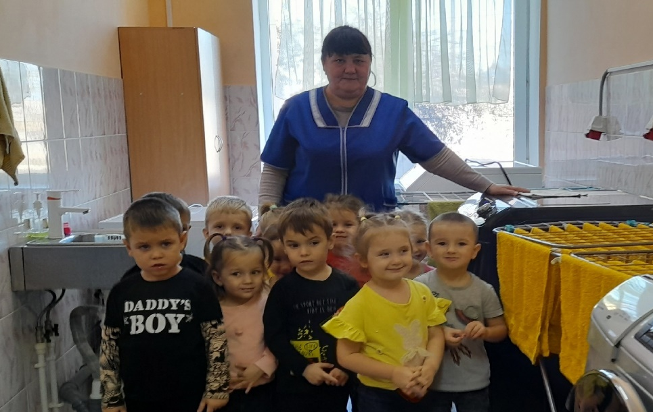
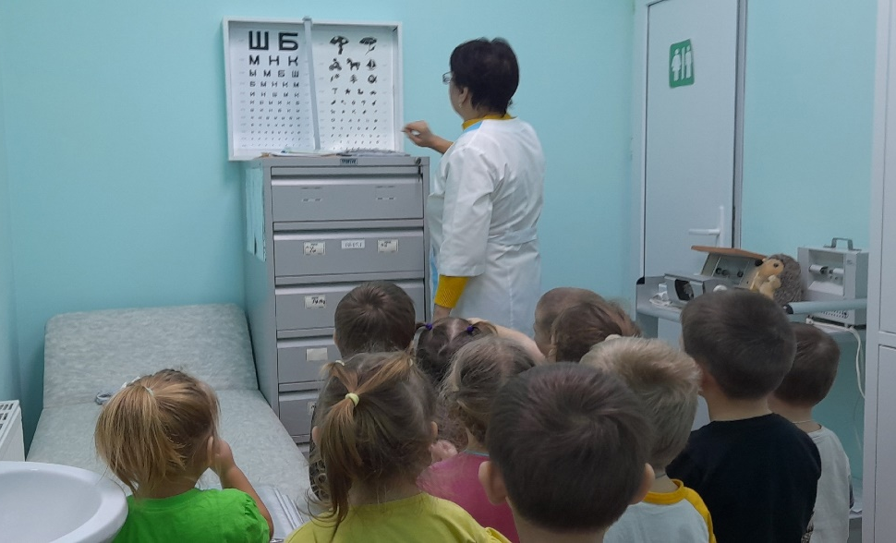
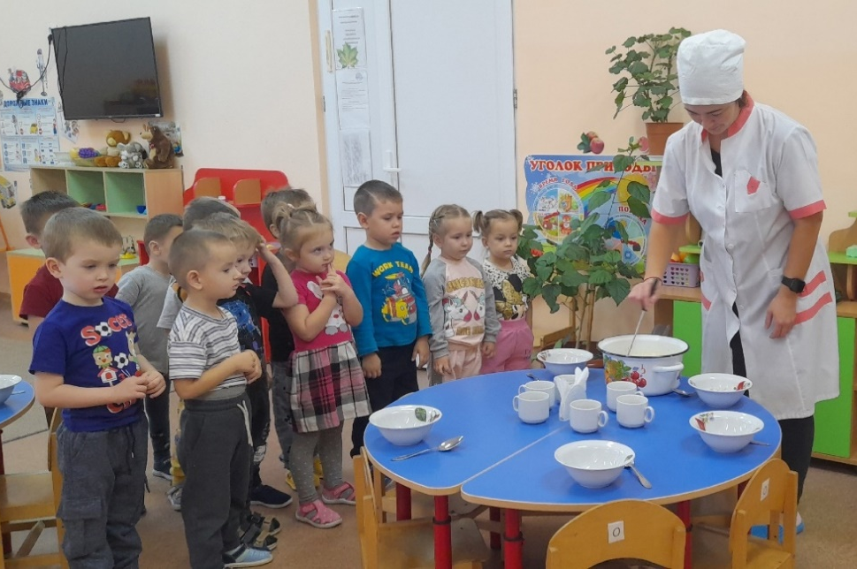
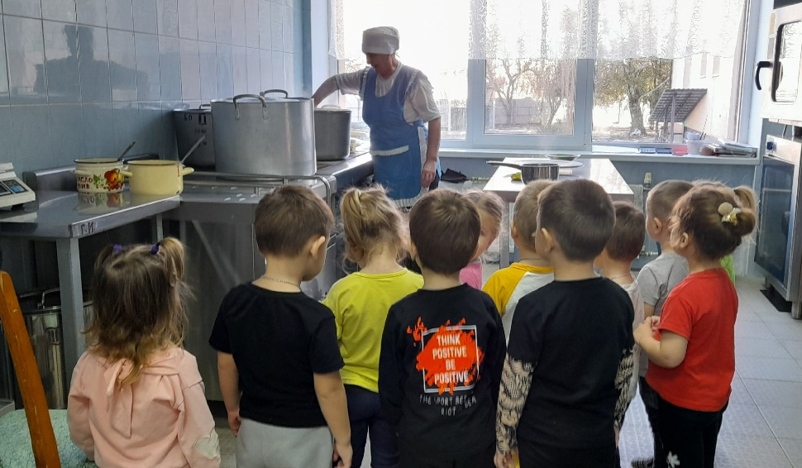
Формирование элементарных представлений о труде взрослых у детей младшего дошкольного возраста начинается со знакомства с трудом сотрудников детского сада: трудом младшего воспитателя, медсестры, повара, машиниста по стирке белья.

Slide 4
Цель:
Формирование представлений детей о труде сотрудников детского сада доступном пониманию детей: повара, врача, младшего воспитателя
Задачи:
1. Познакомить детей с трудом взрослых (сотрудников) ближайшего окружения (детского сада).
2.Познакомить детей с трудовыми действиями, совершаемыми взрослыми, с орудиями труда, инструментами и результатом труда взрослых.
3. Побуждать к отражению полученных впечатлений в игре.
4. Помочь увидеть значимость труда взрослых в конкретных трудовых процессах.
5.Расширять и активизировать словарь по теме.
6.Воспитывать положительное отношение к труду взрослых.
7.Активизировать работу с семьей по формированию представлений детей о труде взрослых.

Slide 5
Ожидаемые результаты:
1. Создание положительного отношения детей к труду взрослых, повышения их интереса к трудовым действиям, обогащение социального опыта детей.
2. Сбор и систематизация материала по теме презентации.
3. У родителей появляется интерес к образовательному процессу, развитию творчества, знаний и умений у детей, желание общаться с педагогом, участвовать в жизни группы.

Slide 6
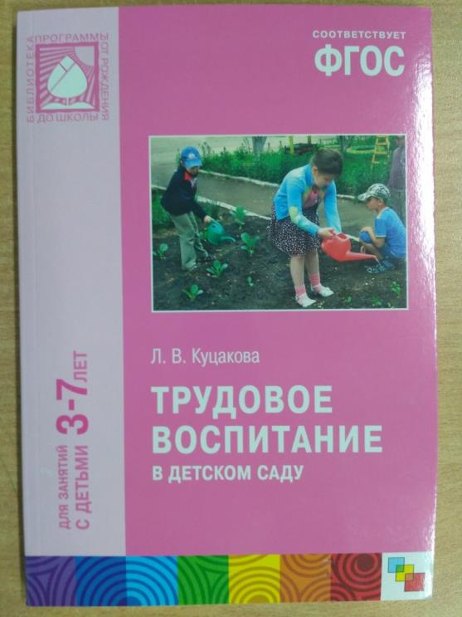

Подготовительный этап
1. Изучение методической литературы по теме знакомство детей первой младшей группы с трудом взрослых в детском саду.

Slide 7
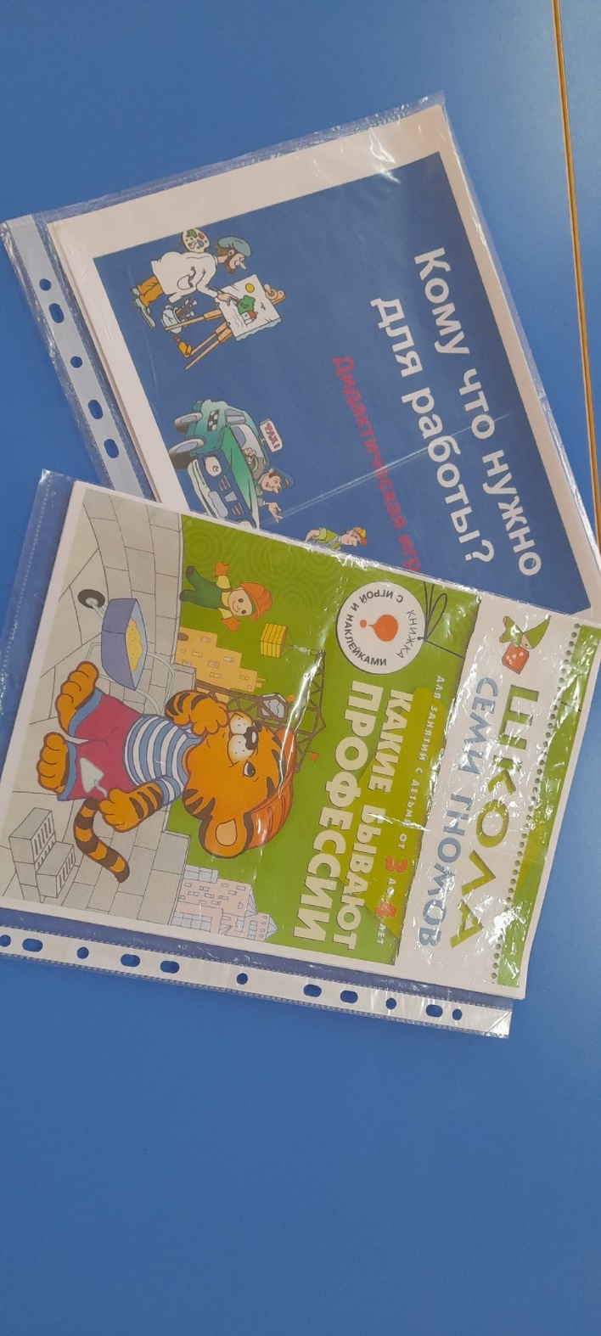
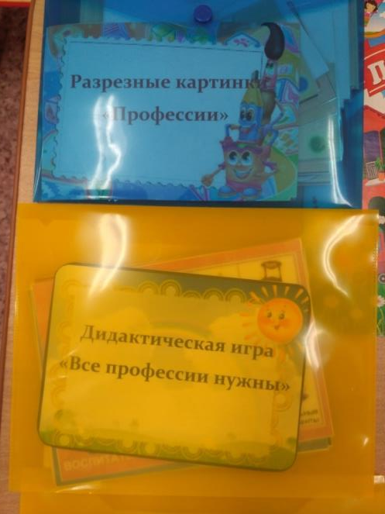
Подготовительный этап
2. Подбор дидактического материала для занятий, бесед, сюжетно-ролевых игр с детьми (иллюстративных, художественных и дидактических)

Slide 8
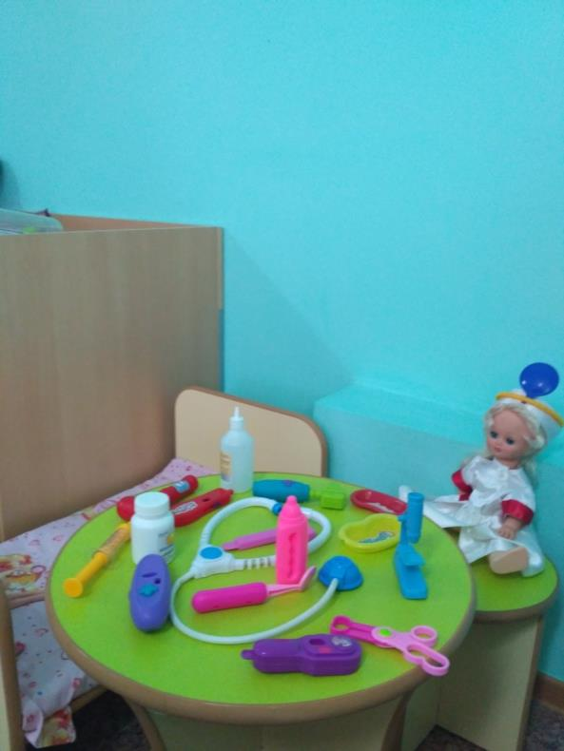
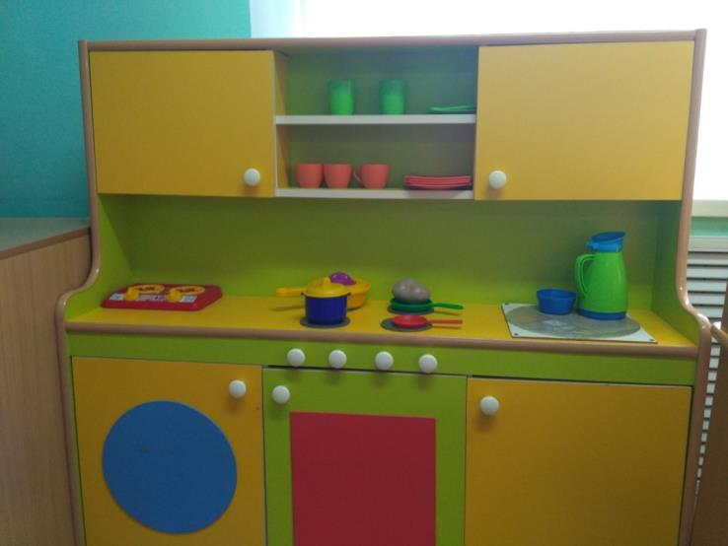
Подготовительный этап
3. Создание развивающей среды, внесение игр по теме, дидактических, сюжетно-ролевых, настольно-печатных.

Slide 9
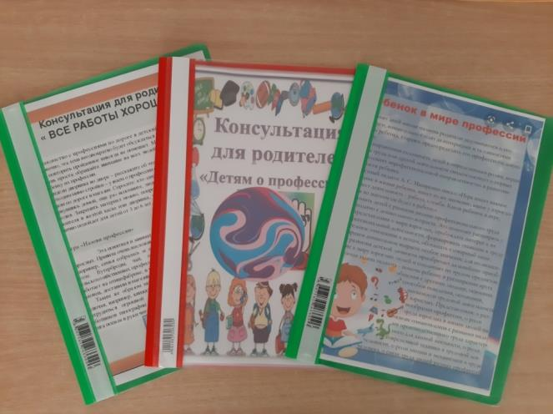
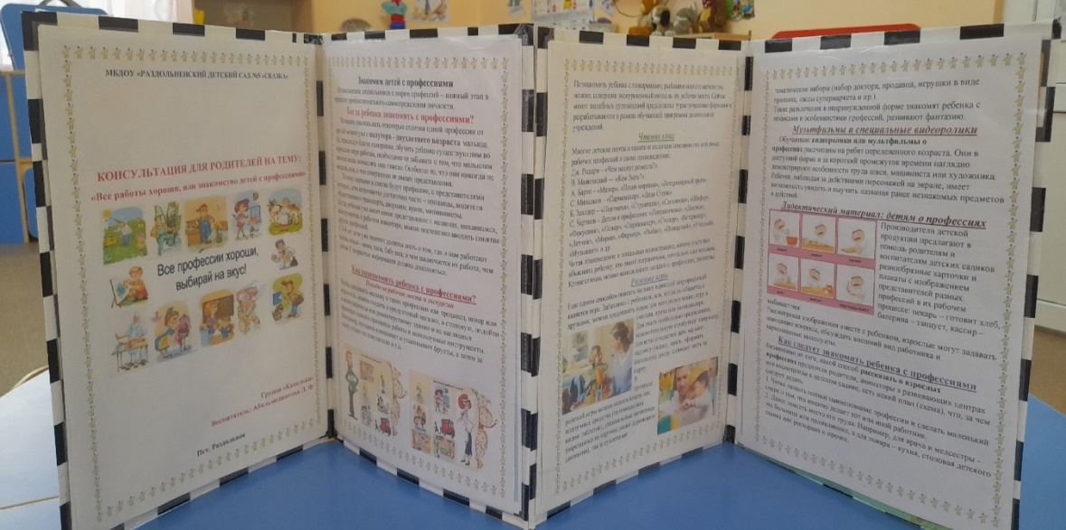
Подготовительный этап
4. Сотрудничество с родителями
Беседы с родителями о необходимости участия в проекте.
Консультации, рекомендации для родителей.

Slide 10
Основной этап
Мероприятия по работе с детьми:
чтение художественной литературы, беседы, пальчиковые игры;
экскурсии в мед. кабинет, на кухню, в прачечную;
наблюдения, за работой младшего воспитателя, дворника;
сюжетно-ролевые игры с детьми в группе
Мероприятия по работе с педагогами:
консультации и рекомендации для педагогов ДОУ
Мероприятия по работе с родителями:
- подборка консультаций на тему «Знакомство детей
с трудом родителей».
- привлечение родителей для создании альбома
«Труд моих родителей»

Slide 11
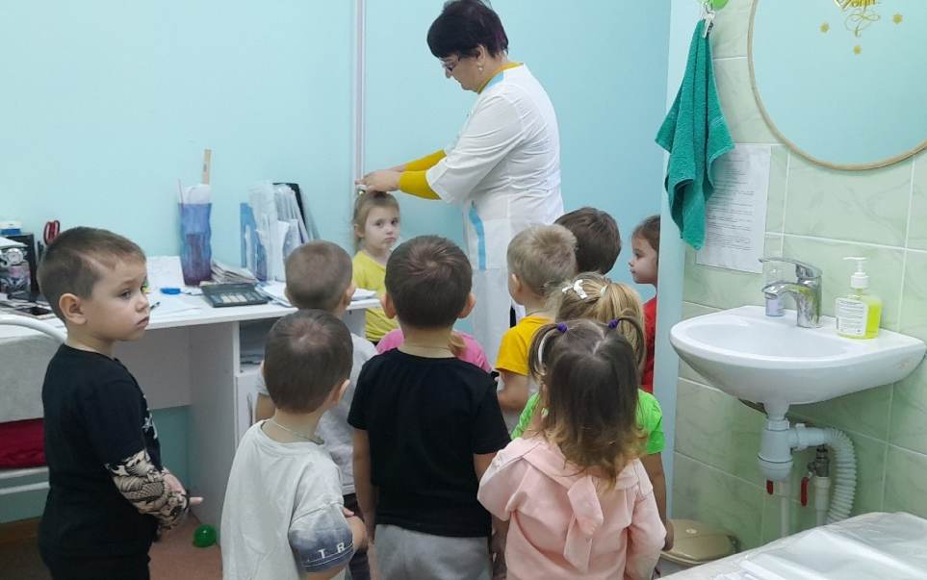
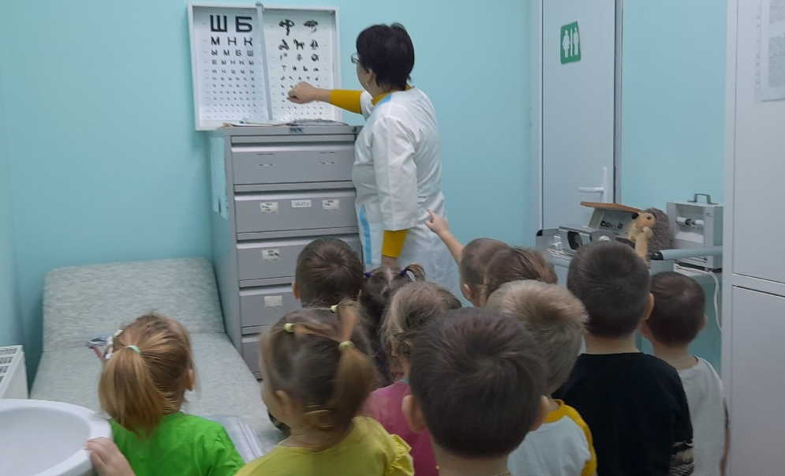
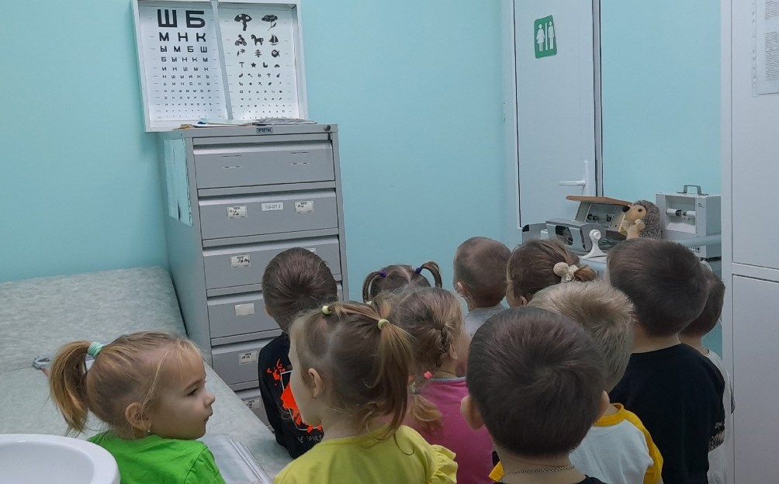
Экскурсия в медицинский кабинет

Slide 12
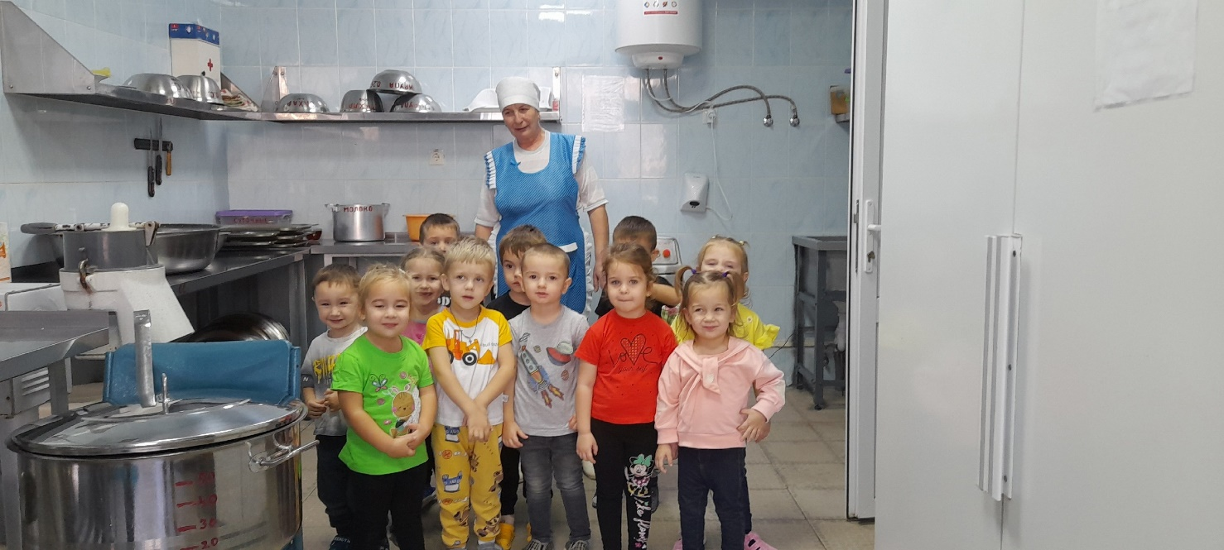
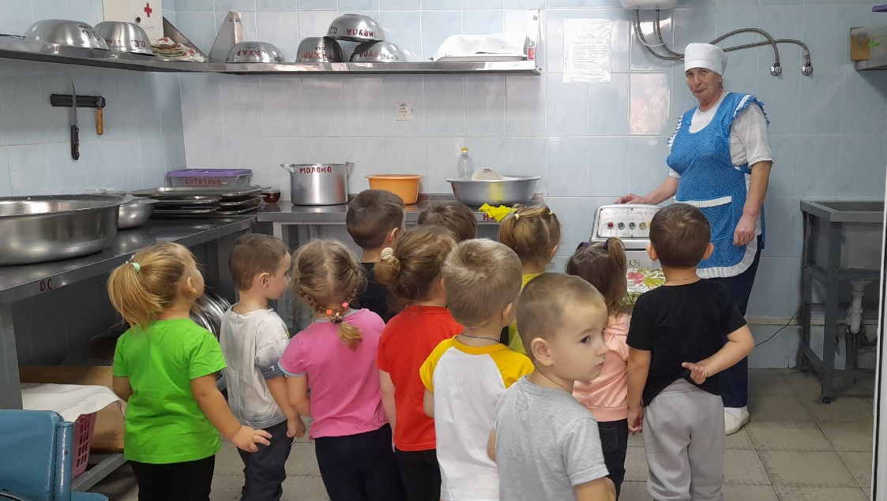
Экскурсия на кухню

Slide 13
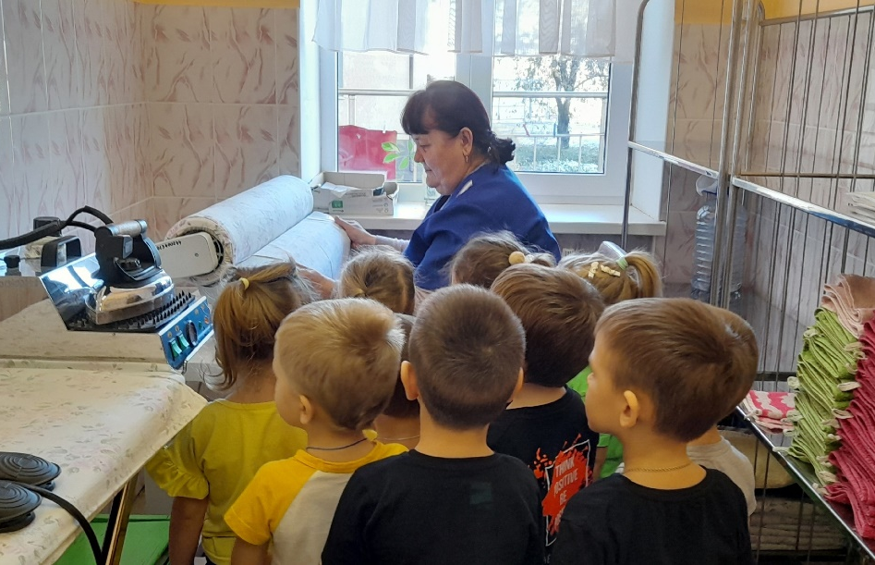
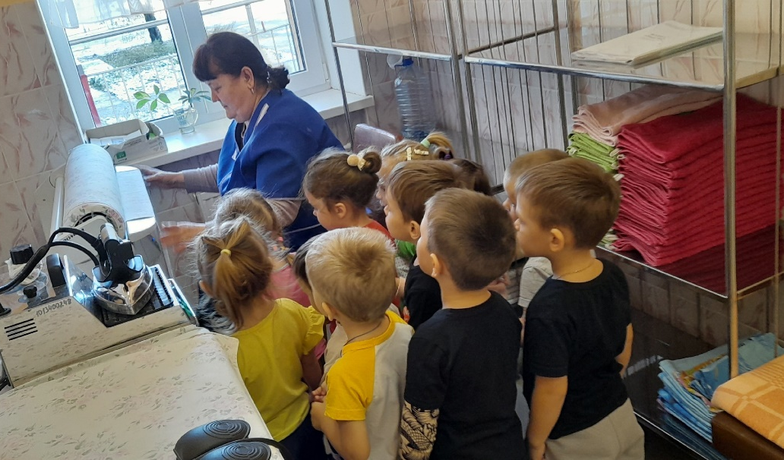
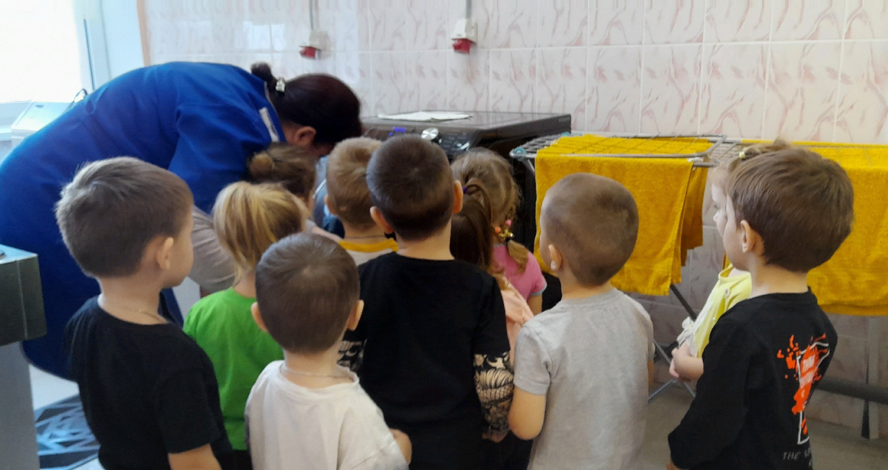
Экскурсия в прачечную

Slide 14
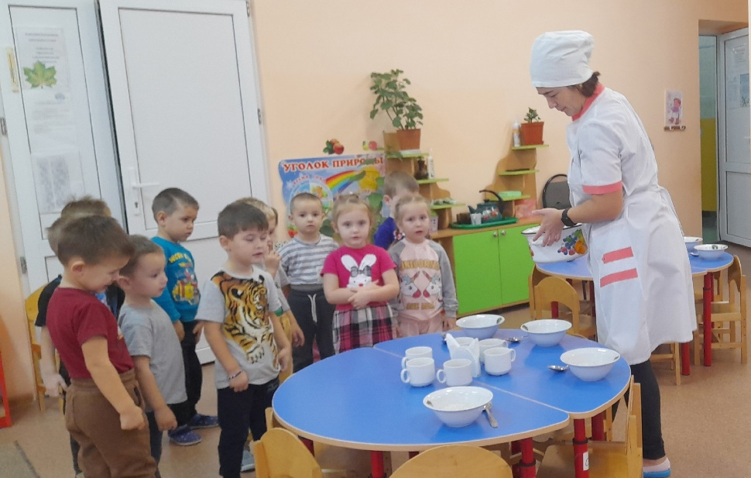
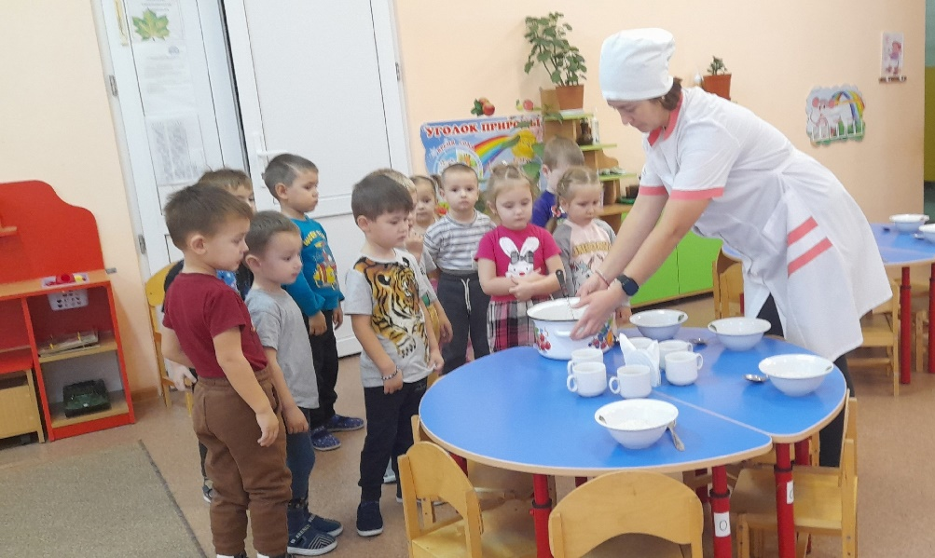
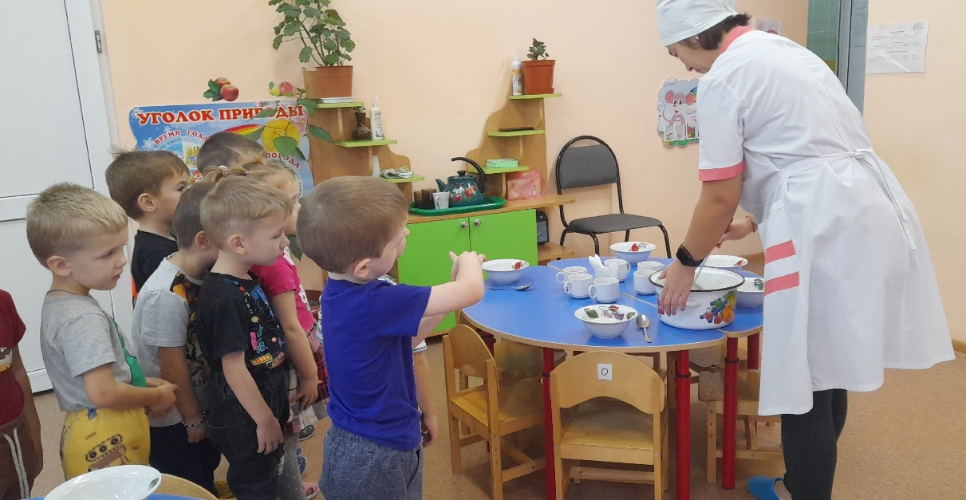
Наблюдение за трудом помощника воспитателя

Slide 15
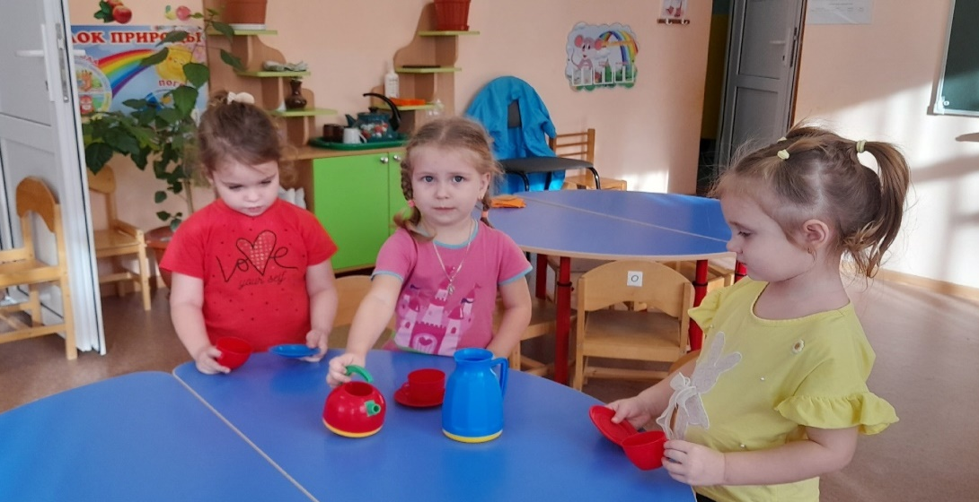
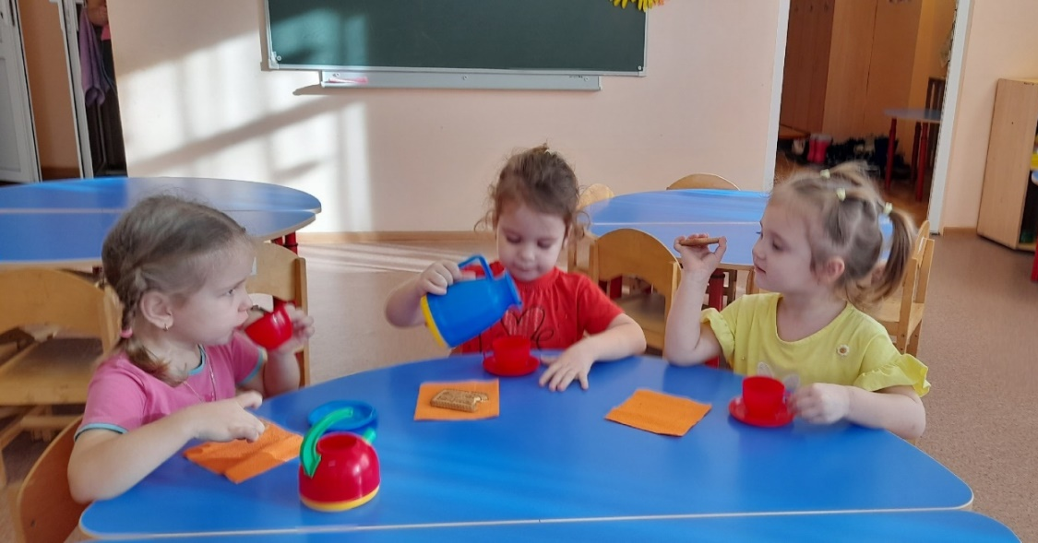
Сюжетно – ролевые игры с детьми
Сюжетно – ролевая игра «Помогаем накрывать на стол»

Slide 16
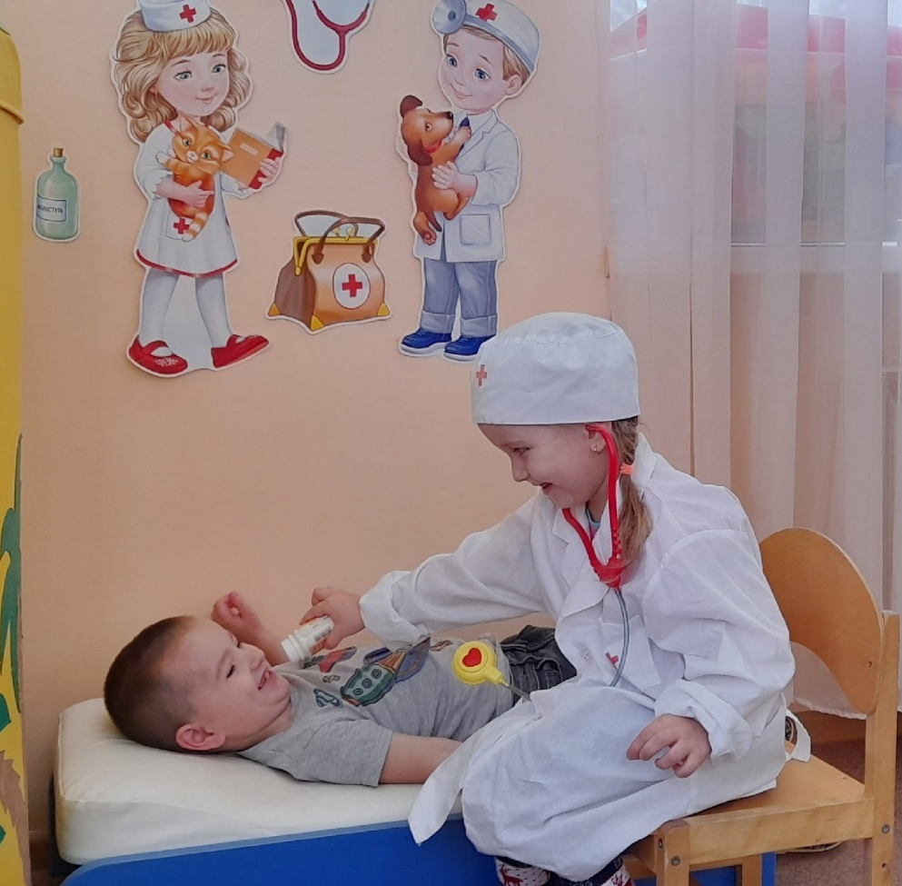
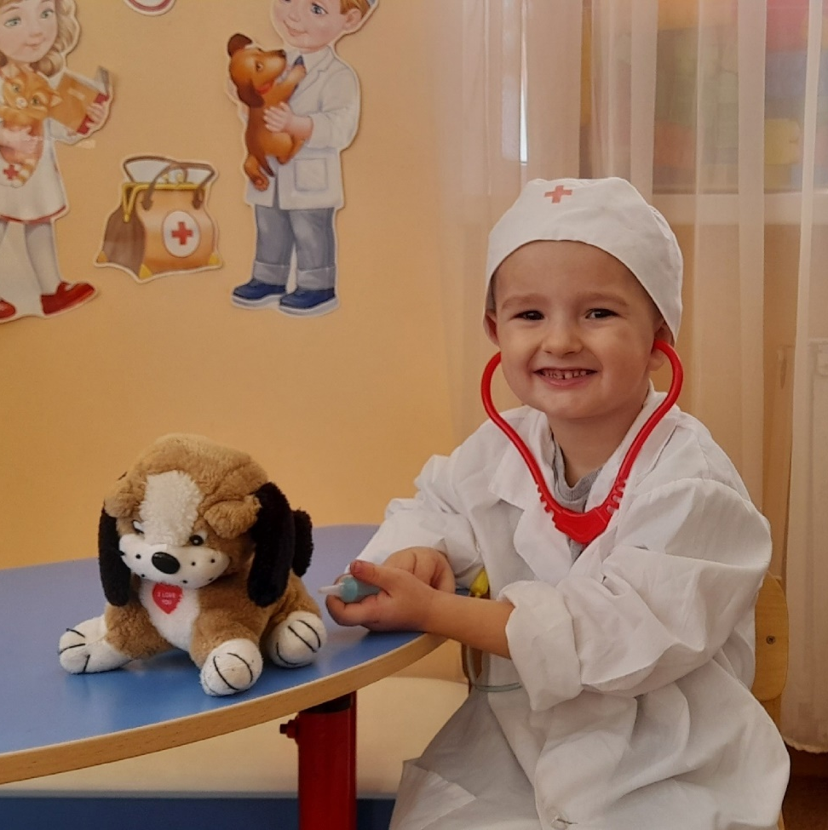
Сюжетно – ролевые игры с детьми
«Больница»

Slide 17
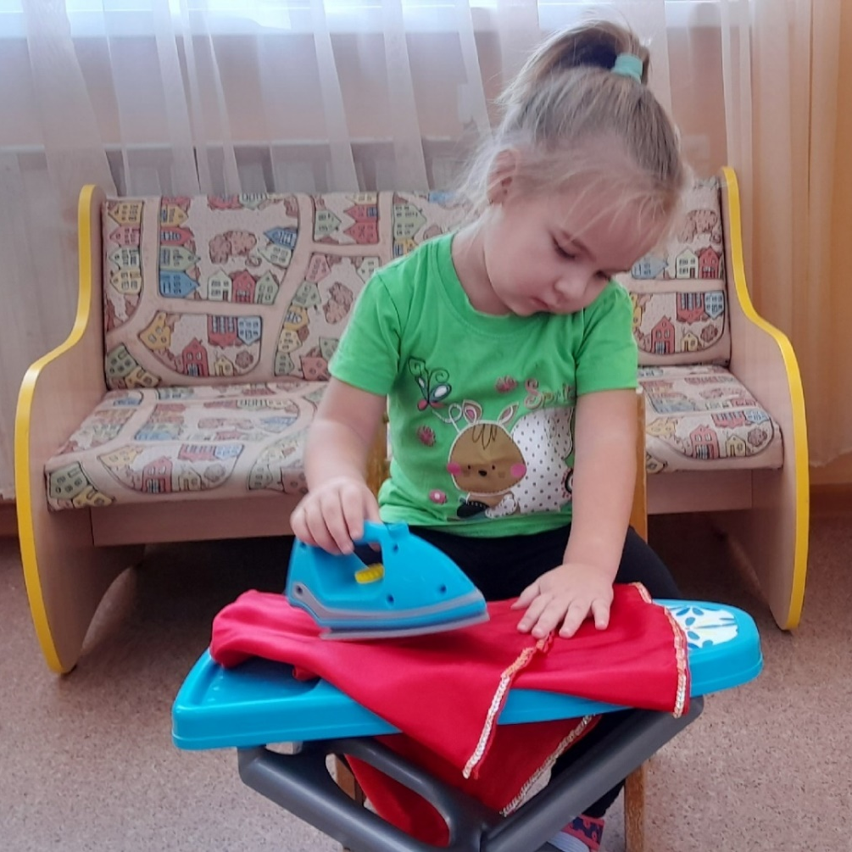
Сюжетно – ролевые игры с детьми
Сюжетно – ролевая игра «Прачечная»

Slide 18
Результаты:
1. Собран и систематизирован весь материал по теме доклада.
2. Дети, получили знания о труде взрослых, детского сада
3. У родителей появился интерес к образовательному процессу, развитию творчества, знаний и умений у детей, желание общаться с педагогом, участвовать в жизни группы.

Slide 19
Спасибо за внимание!

